Slide 1

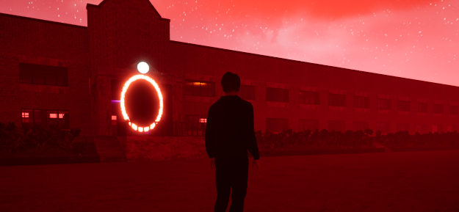
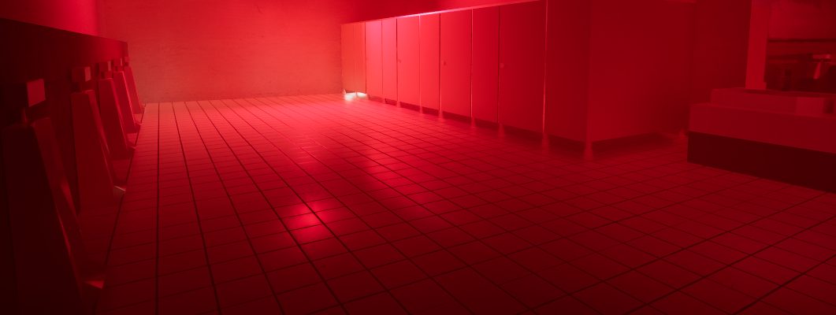
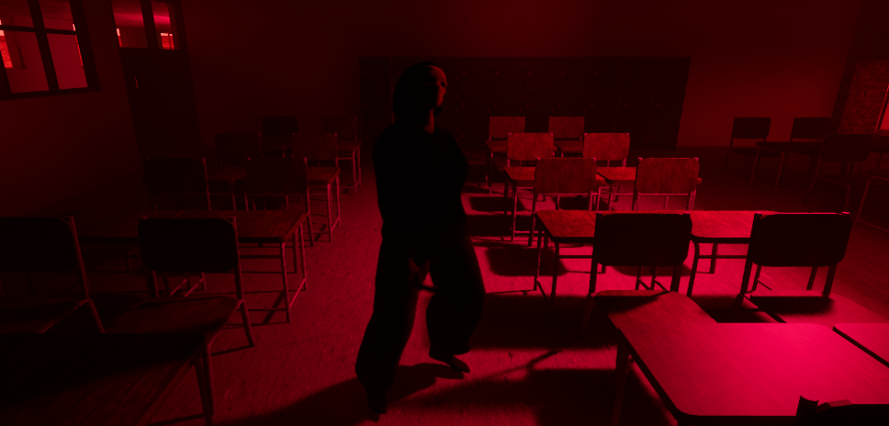
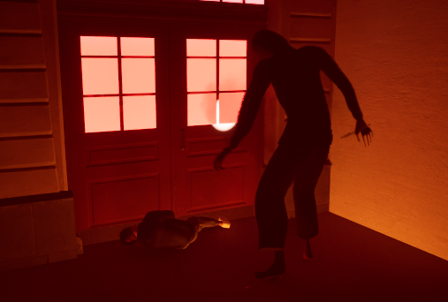
신체찾기 개발
게임공학과
지도교수 : 오황석 교수님
한태희, 임현준
개발배경
Unreal Engine 5.3을 이용한 공포 게임제작
Dedicated 서버와 클라이언트 연동
그래픽 리소스 자체 제작
IMAGE
개발목표 및 내용
Blender와 Zbrush를 이용한 모델링 자체 제작
나이아가라 이펙트를 활용한 캐릭터 스킬 제작
신체를 찾고 관에 봉인하여 학교에서 탈출하는 게임 플레이 기능구현
맵(학교) 이미지
기대효과 및 시장성
개발결과
• ‘붉은 사람’ 플레이어에게 공포대상이 되는
색다른 경험 제공
• 학생플레이어에게는 스릴과 성취감을 제공
IMAGE
IMAGE
IMAGE
신체를 찾아 학교에서
탈출하라.
IMAGE
시네마틱 영상
인게임 플레이화면

